Slide 1




ЧАС ПО ФГОС
«Реализуем обновленный ФГОС НОО, ФГОС ООО, ФГОС СОО: итоги, преподавание курса биологии»
1. Основные итоги работы по введению и реализации обновленных ФГОС в Пермском крае 2023. Перспективы 2024
2. Особенности изучения биологии при переходе с концентрической
программы на линейную

Slide 2
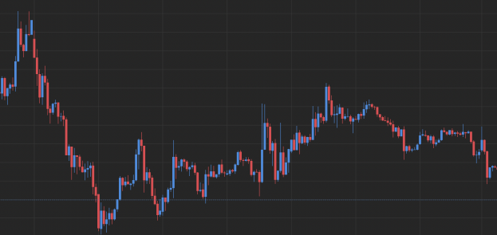
Динамика обращений на горячую линию в 2022-2023 г.
Апрель 2022
Декабрь 2023
Июль 2022
Январь 2023
Апрель 2023
Август 2023

Slide 3
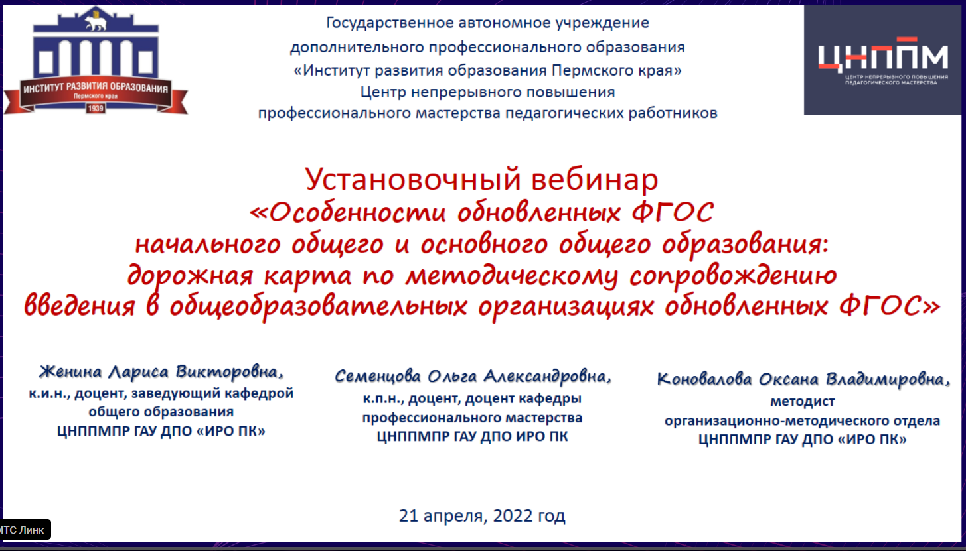
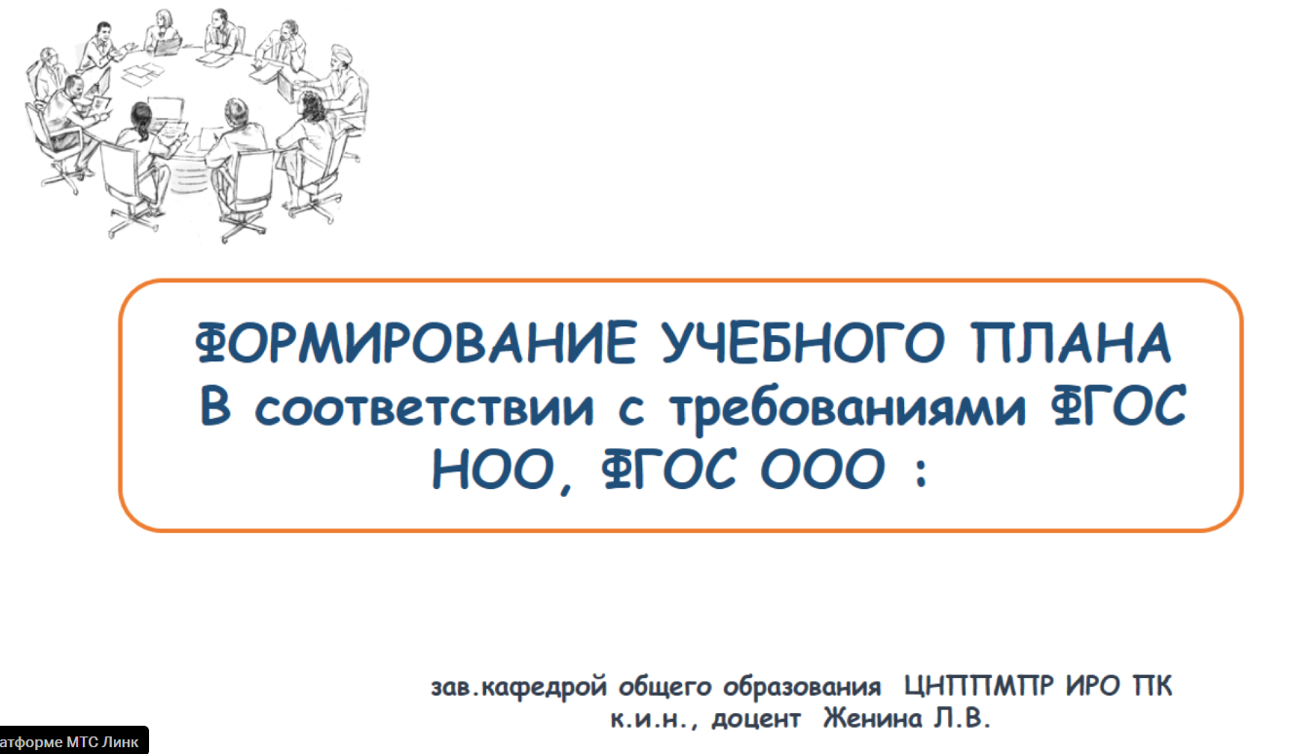
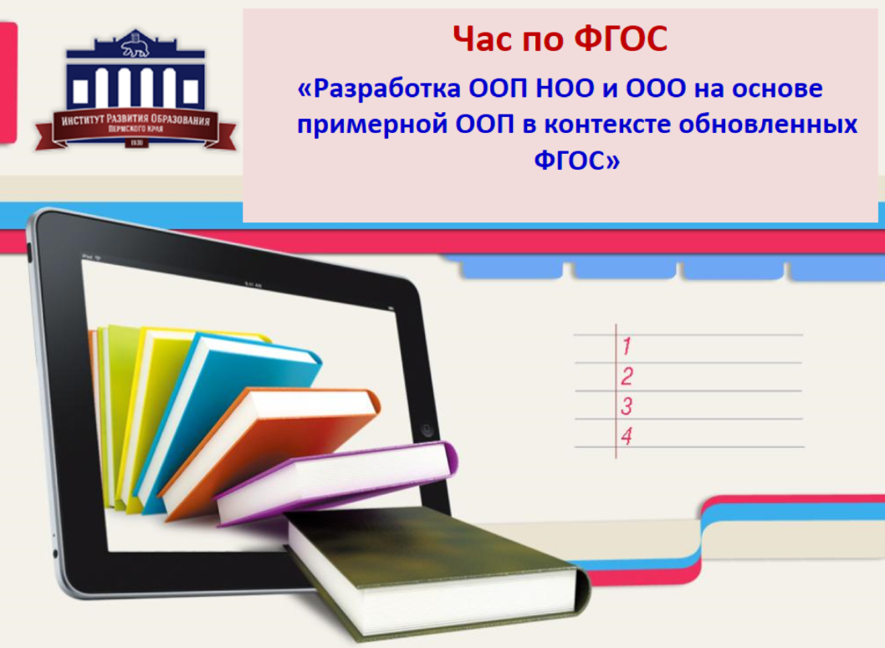
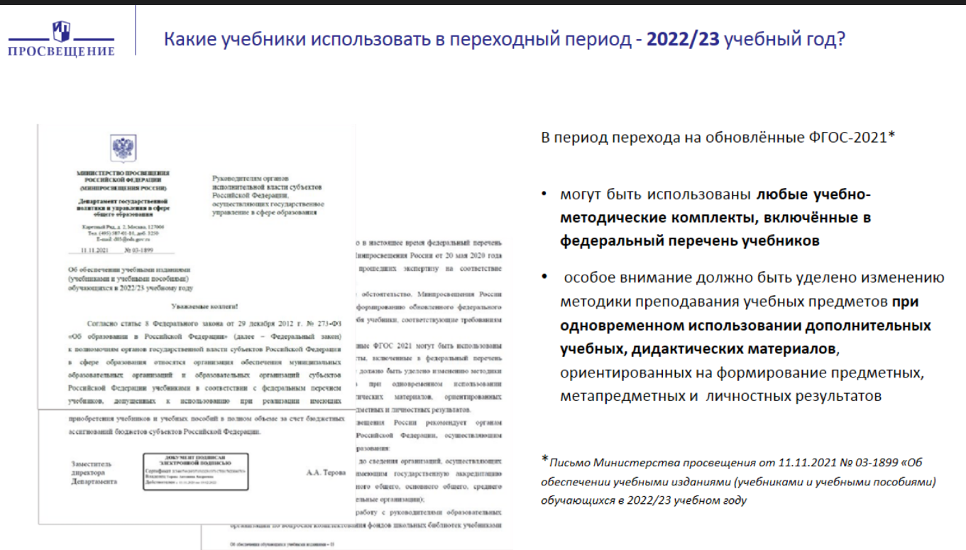
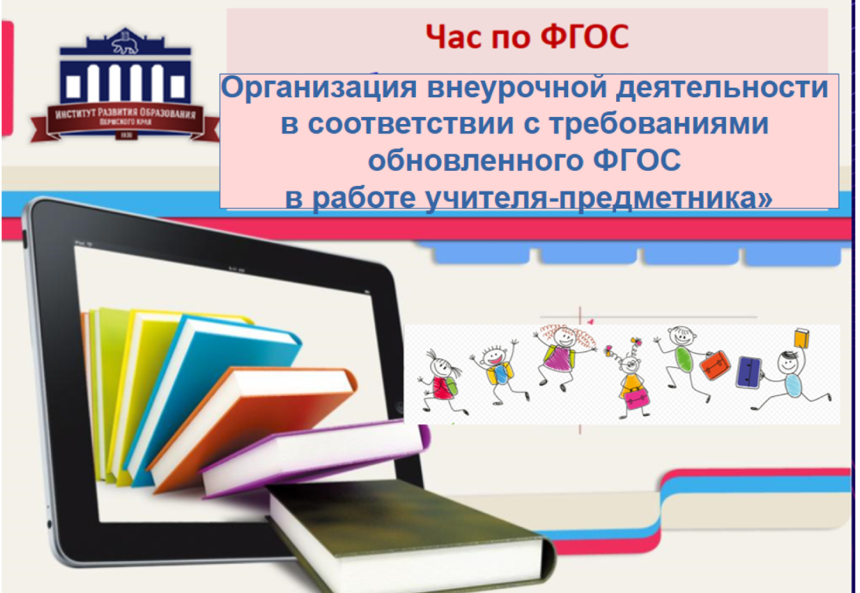
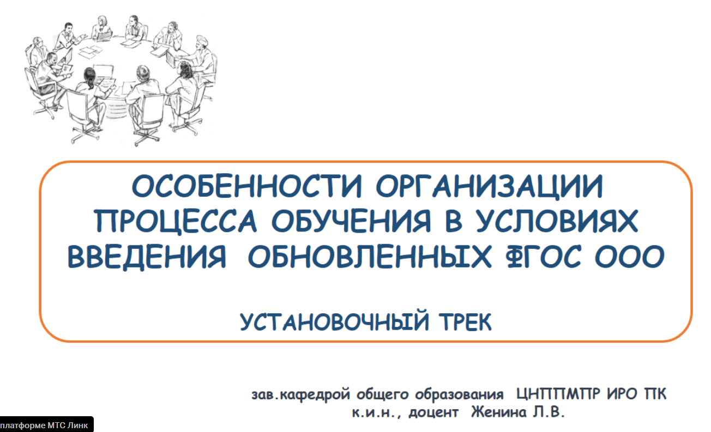
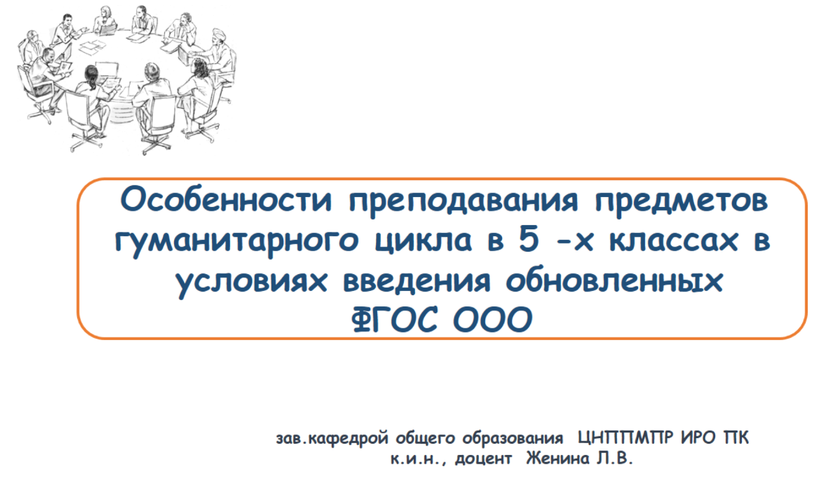
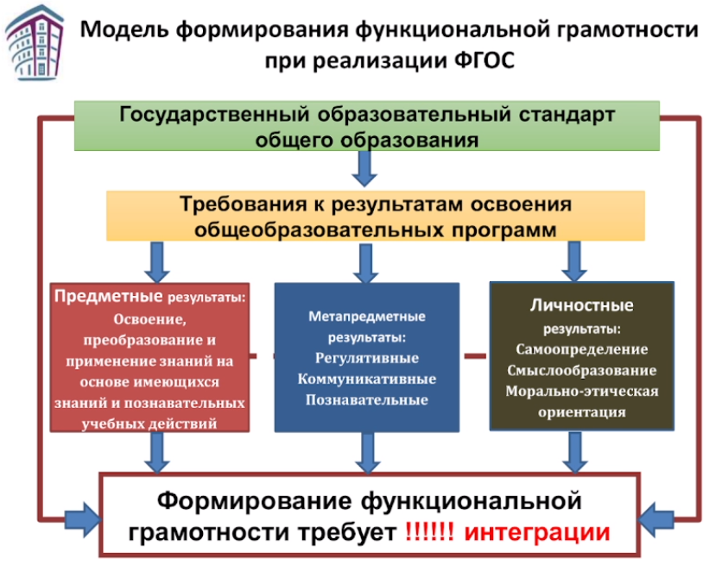
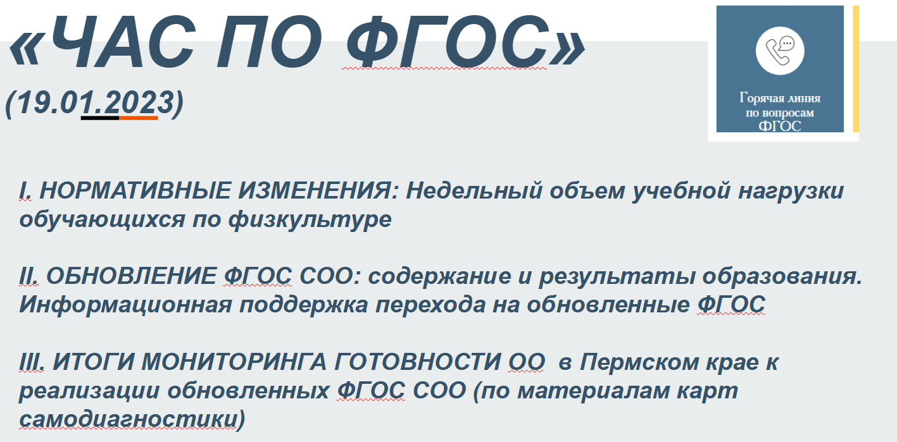

Slide 4
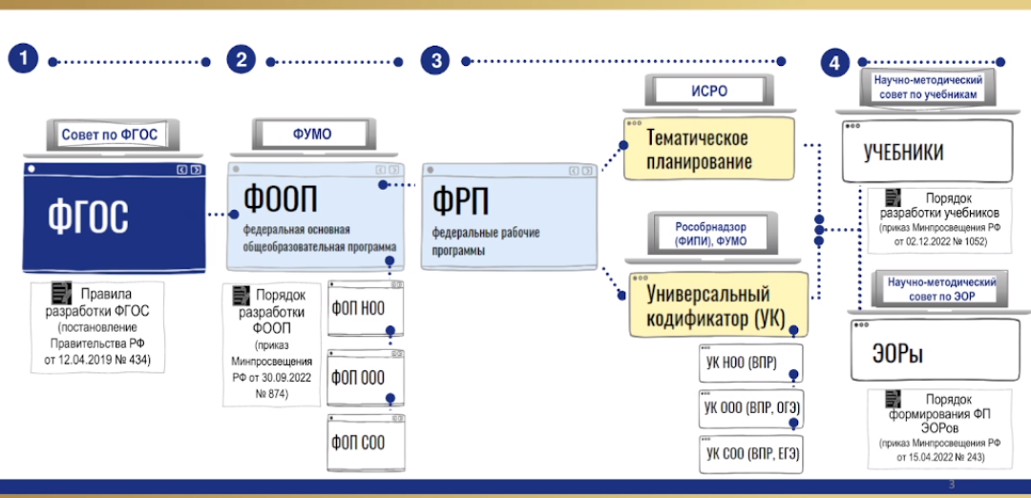
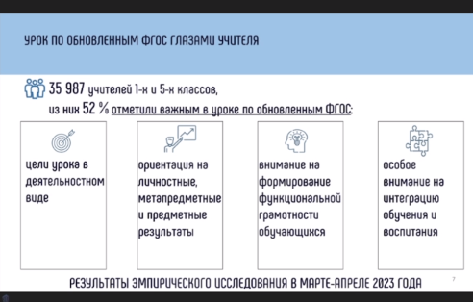
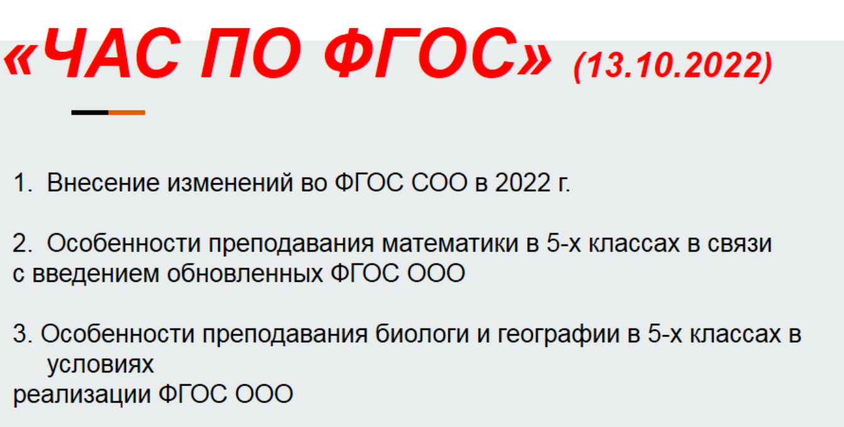
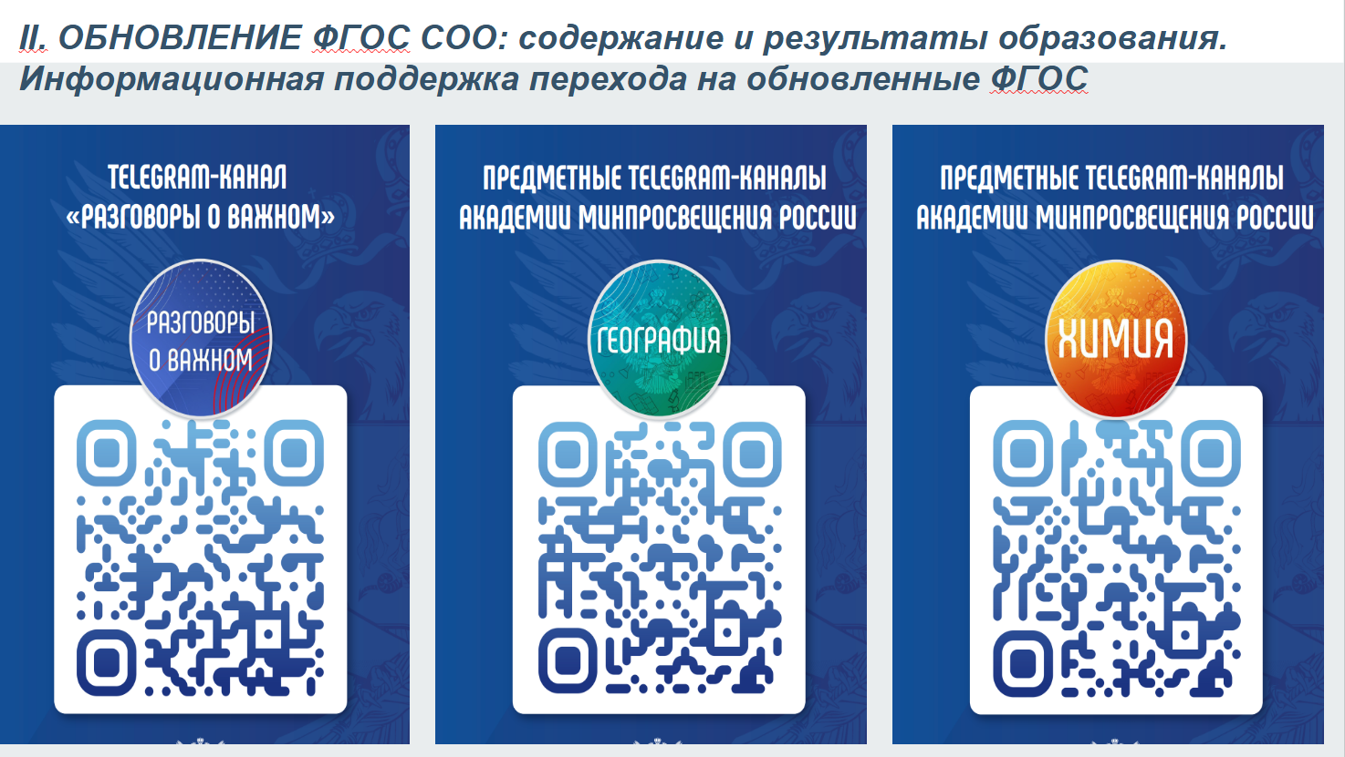
ПРЕДМЕТНЫЕ ТЕМАТИЧЕСКИЕ ВСТРЕЧИ «ЧАС ПО ФГОС»

Slide 5
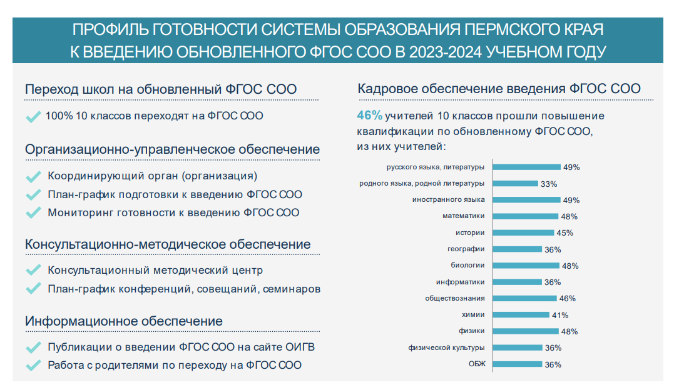
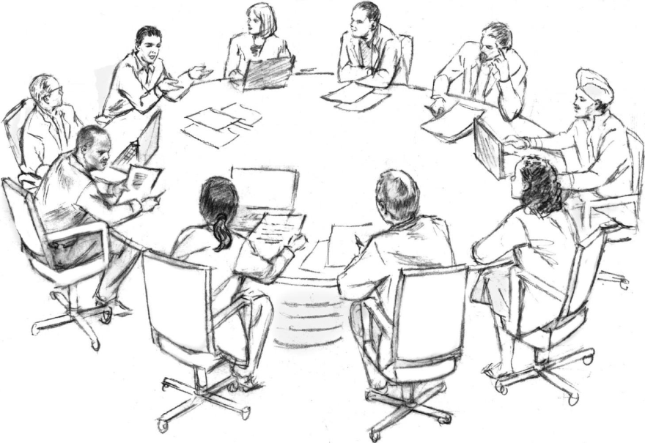
Результаты первого этапа мониторинга готовности и реализации обновленного ФГОС среднего общего образования
в общеобразовательных организациях субъектов Российской Федерации (до 31 мая 2023 г.)
5

Slide 6
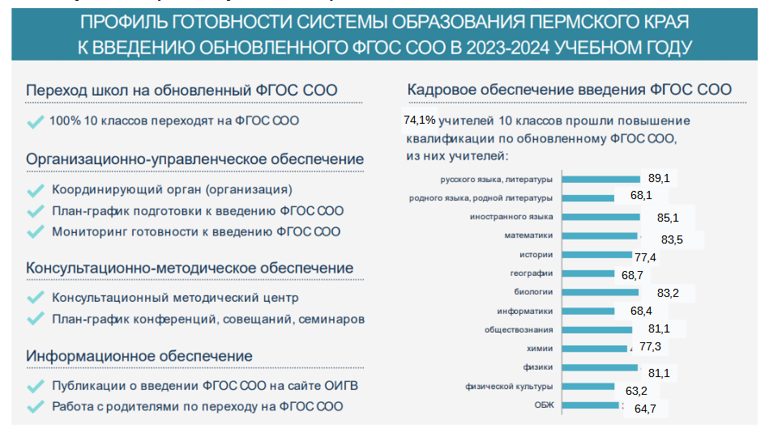
Результаты первого этапа мониторинга готовности и реализации обновленного ФГОС среднего общего образования
в общеобразовательных организациях субъектов Российской Федерации (октябрь 2023 г.)
6

Slide 7
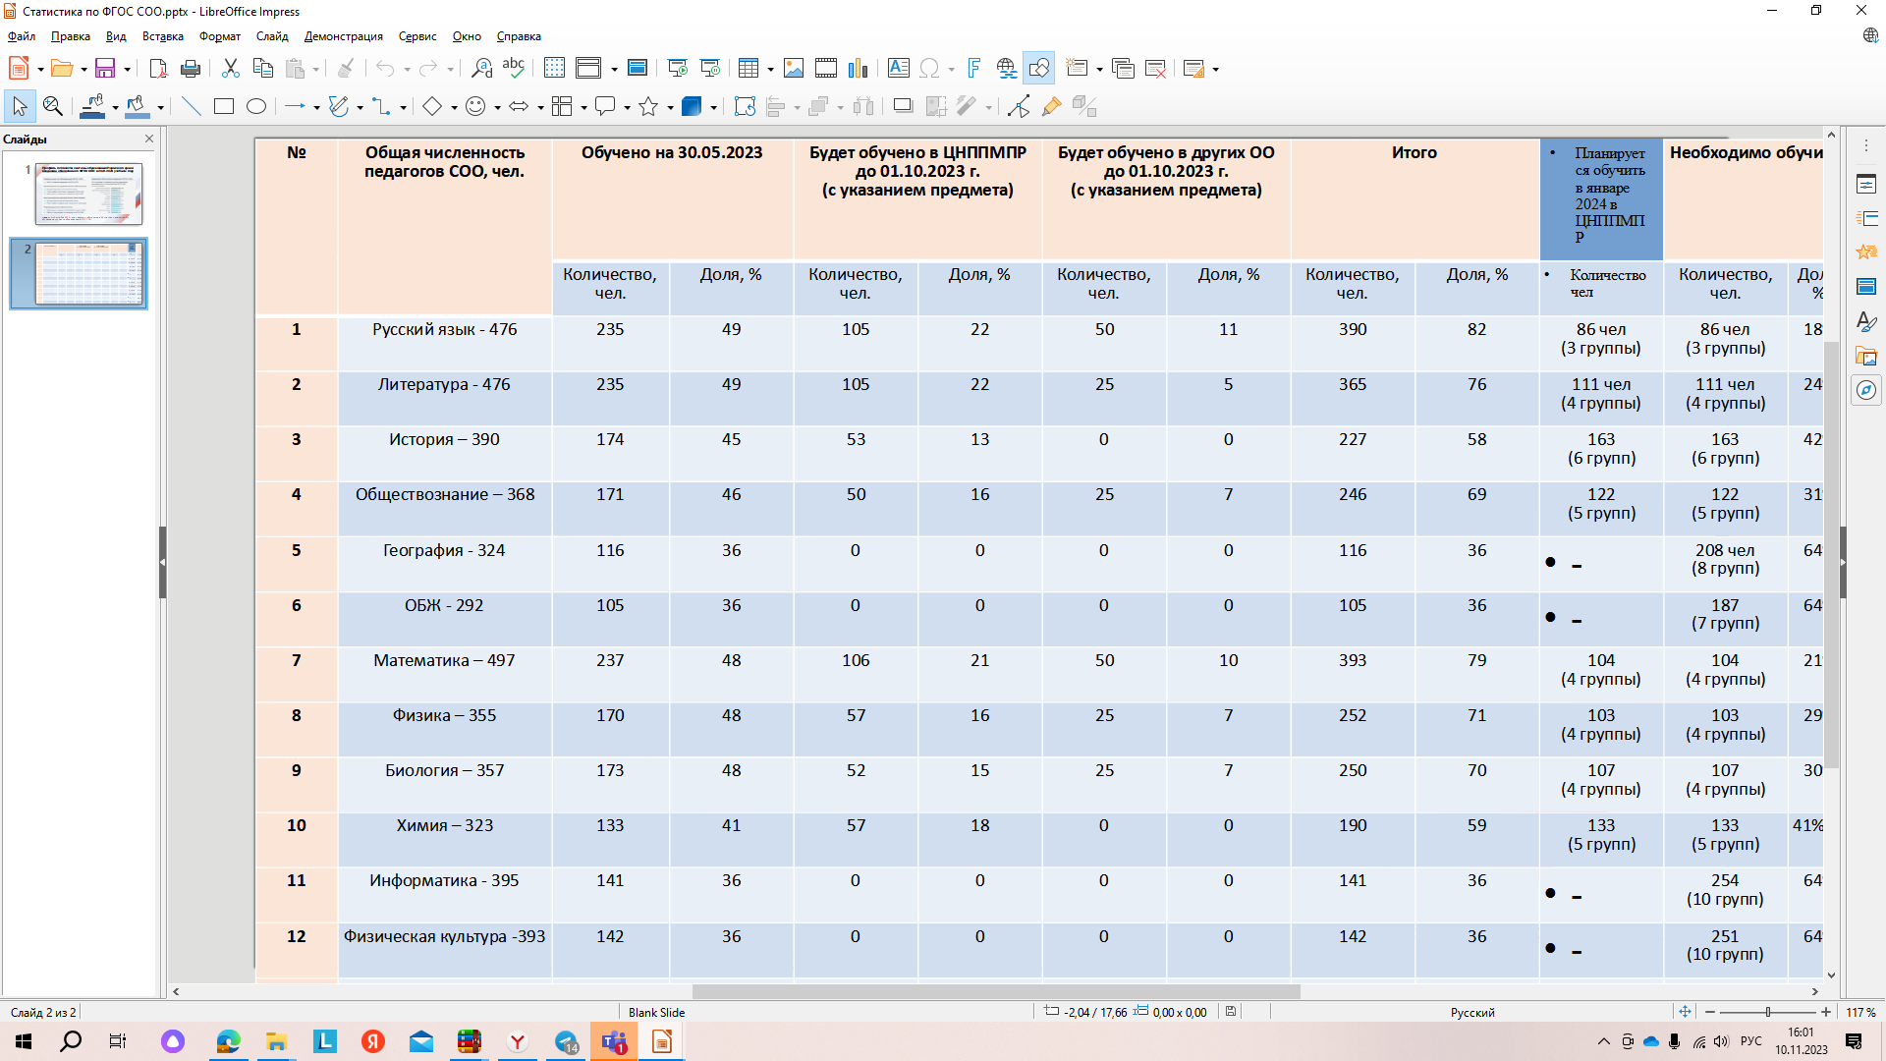
1.12.2023
ЗАДАЧА, ПОСТАВЛЕННАЯ
МИНИСТЕРСТВОМ
ОБРАЗОВАНИЯ И НАУКИ
ПЕРМСКОГО КРАЯ
ОБЯЗАТЕЛЬНОЕ 100 %
ОБУЧЕНИЕ
ПО ЛИЦЕНЗИОННЫМ
ПРОГРАММАМ
«РЕАЛИЗАЦИЯ ТРЕБОВАНИЙ
ОБНОВЛЕННЫХ ФГОС НОО,
ФГОС ООО,ФГОС СОО В
РАБОТЕ УЧИТЕЛЯ»
до 1 сентября 2024 г.

Slide 8

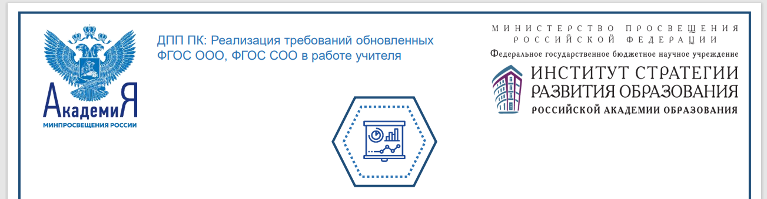
С 23 января 2024 старт КПК
В ноябре 2023 открыт набор на очно-заочные лицензионные курсы
С апреля 2024- вторая волна
8

Slide 9
СПАСИБО ЗА ВНИМАНИЕ!

